Slide 1

XÂY DỰNG WEBSITE MUA BÁN THIẾT BỊ CÔNG NGHỆ
KHOA KHOA HỌC MÁY TÍNH
***
BÁO CÁO NIÊN LUẬN CƠ SỞ
NGÀNH KHOA HỌC MÁY TÍNH
Cán bộ hướng dẫn:
ThS. Huỳnh Gia Khương
Sinh viên thực hiện:
Võ Thành Đạt
B2106786

Slide 2
NỘI DUNG BÁO CÁO
1. Đặt vấn đề
2. Phân tích và thiết kế hệ thống
3. Kết quả đạt được
4. Kết luận và hướng phát triển

Slide 3
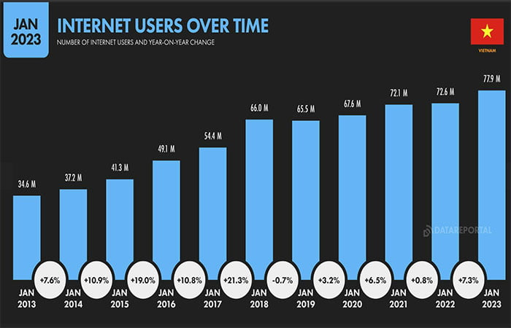
1. ĐẶT VẤN ĐỀ
Lý do chọn đề tài:
Theo khảo sát của vnexpress 2023. Việt Nam có 77.93 triệu người dùng Internet, 60% trong số đó tham gia mua sắm trực tuyến…
Mục đích xây dựng:
- Xây dựng kênh bán hàng cho công ty.
- Phát triển thương hiệu cho công ty.
- Chăm sóc, hỗ trợ khách hàng…
Yêu cầu:
Xây dựng Website chuyên nghiệp.
Hỗ trợ đặt hàng trực tuyến trên Website.
Hình 1 – Tình hình người dùng Internet
ở Việt Nam năm 2023

Slide 4
2. PHÂN TÍCH VÀ THIẾT KẾ HỆ THỐNG
Sơ đồ usecase
Sơ đồ chức năng
Sơ đồ mức luận lý
Sơ đồ mức vật lí

Slide 5
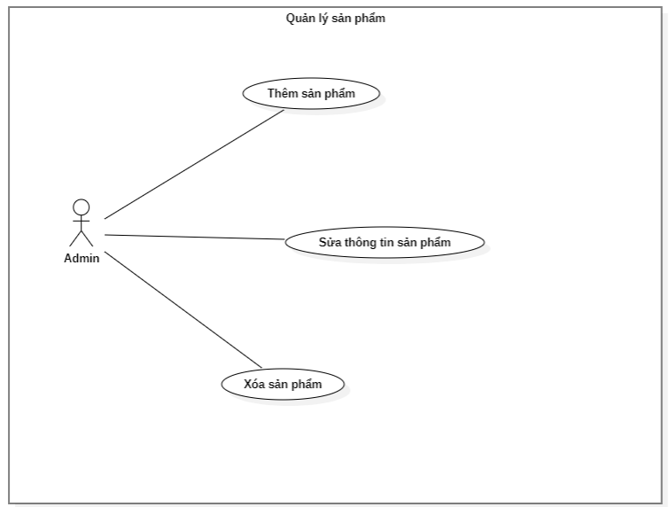
SƠ ĐỒ USECASE
Sơ đồ usecase của tác nhân “Quản trị viên”
Hình 2 – Quản lý sản phẩm

Slide 6
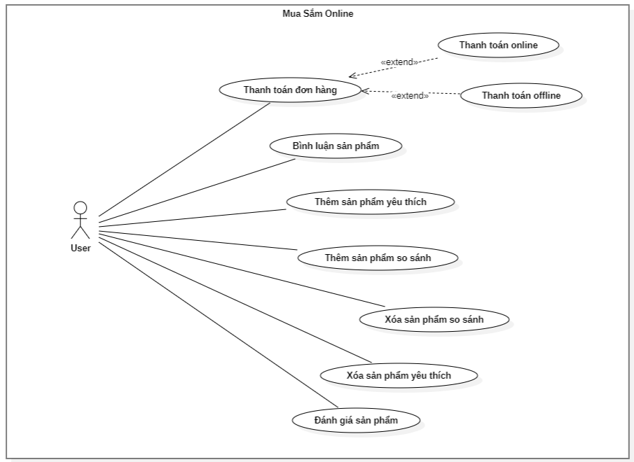
SƠ ĐỒ USECASE
Sơ đồ usecase của tác nhân “Người dùng”
Hình 3 – Mua hàng

Slide 7
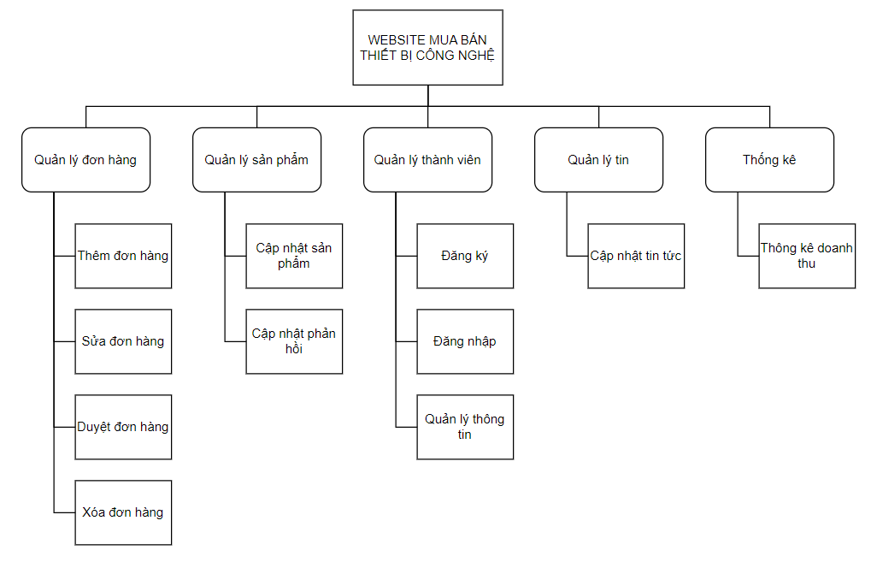
SƠ ĐỒ CHỨC NĂNG
Hình 4 – Sơ đồ chức năng

Slide 8
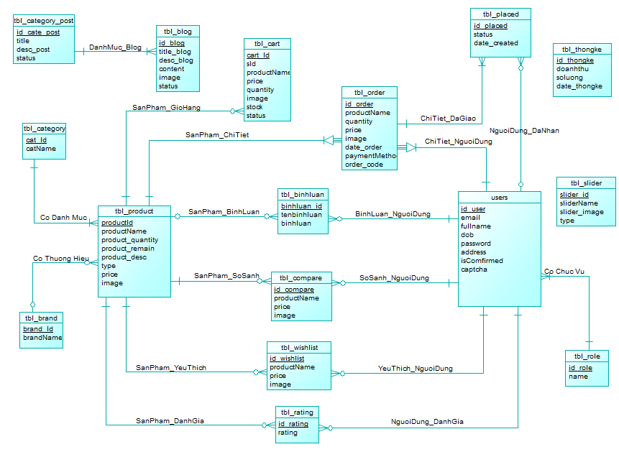
SƠ ĐỒ MỨC LUẬN LÝ
Hình 5 – Sơ đồ mức luận lý

Slide 9
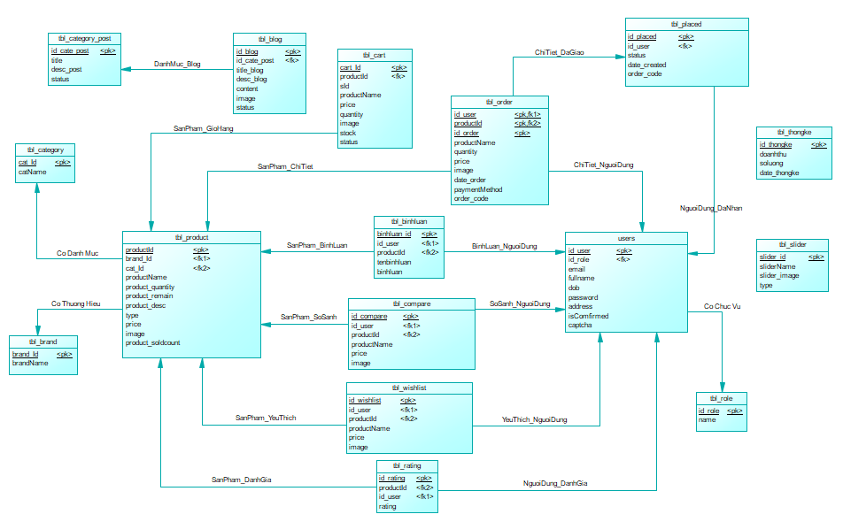
SƠ ĐỒ MỨC VẬT LÍ
Hình 6 – Sơ đồ mức vật lí

Slide 10
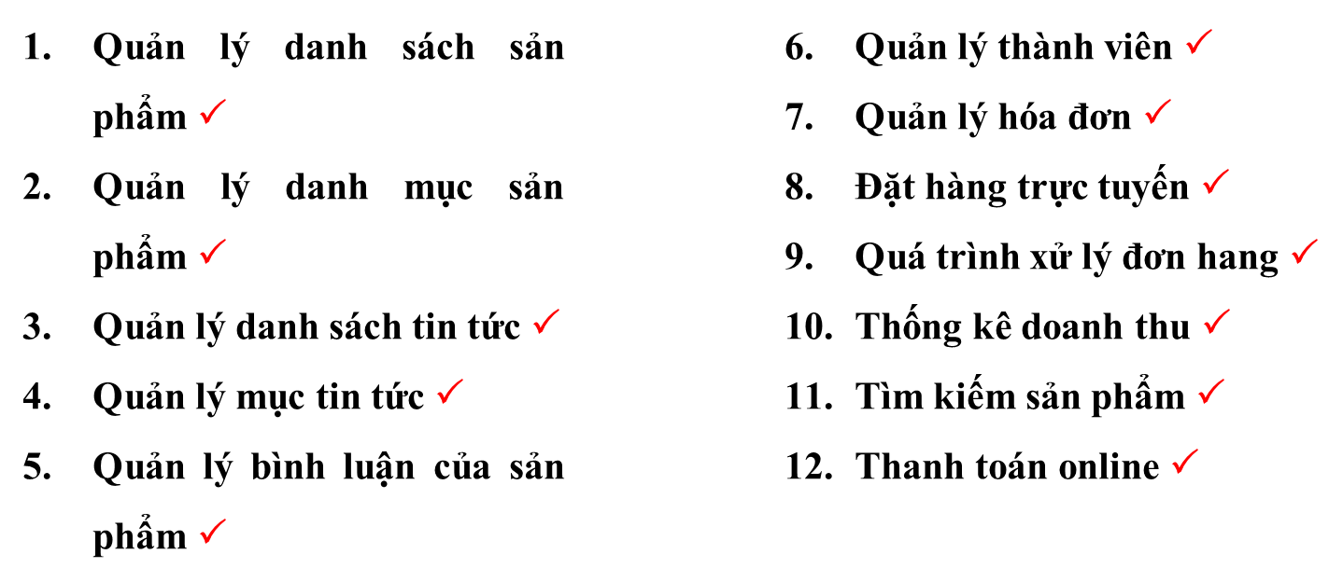
3. KẾT QUẢ ĐẠT ĐƯỢC

Slide 11
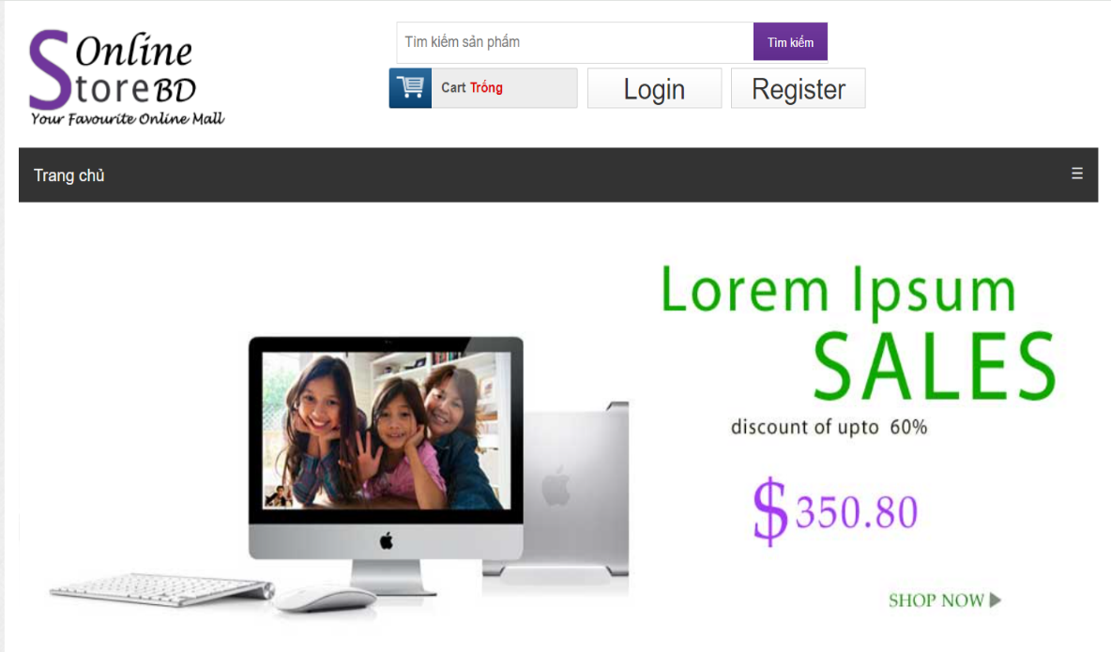
MỘT SỐ GIAO DIỆN CHO NGƯỜI DÙNG
Hình 7 – Giao diện trang chủ

Slide 12
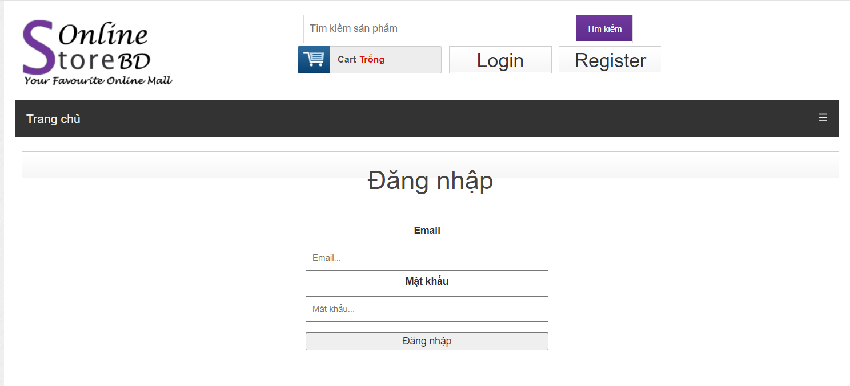
MỘT SỐ GIAO DIỆN CHO NGƯỜI DÙNG
Hình 8 – Giao diện trang đăng nhập

Slide 13
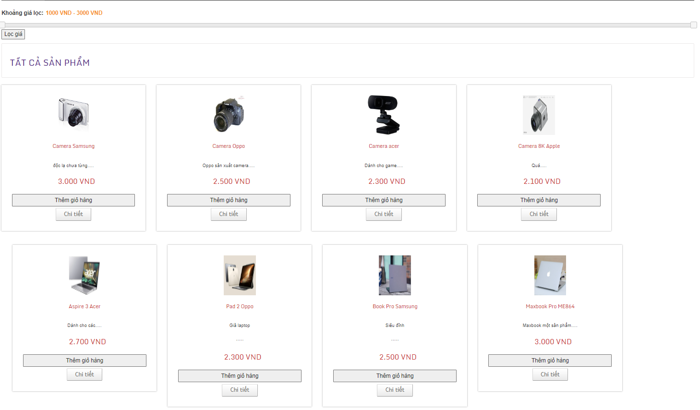
MỘT SỐ GIAO DIỆN CHO NGƯỜI DÙNG
Hình 9 – Giao diện danh sách sản phẩm

Slide 14
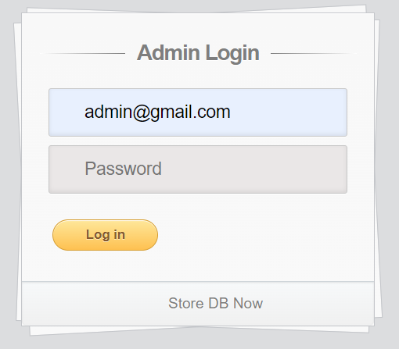
MỘT SỐ GIAO DIỆN CHO ADMIN
Hình 10 – Giao diện đăng nhập admin

Slide 15
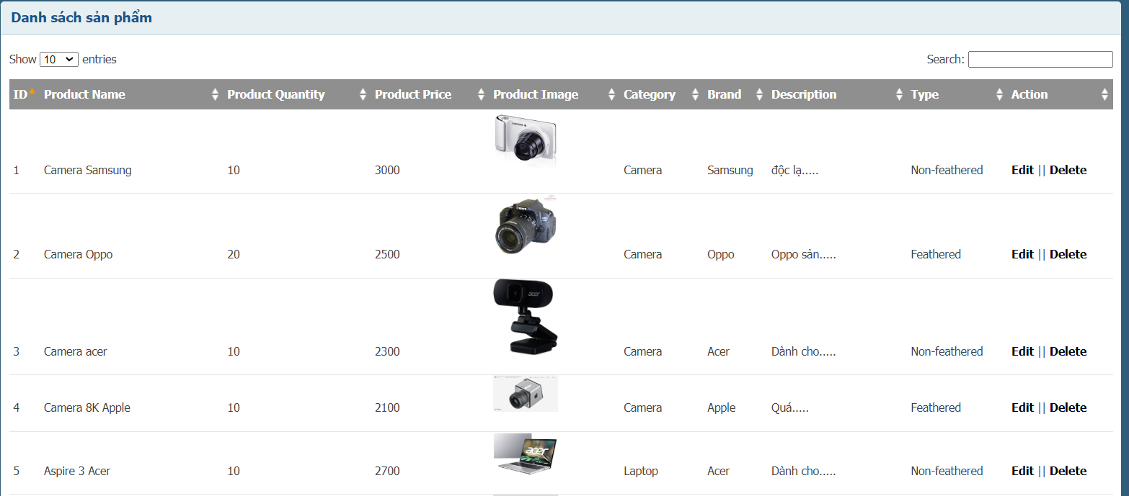
MỘT SỐ GIAO DIỆN CHO ADMIN
Hình 11 – Giao diện quản lý sản phẩm của admin

Slide 16
DEMO!

Slide 17
4. KẾT LUẬN VÀ HƯỚNG PHÁT TRIỂN
Kết luận
Hướng phát triển
Website đã đáp ứng được yều cầu xử lý nghiệp vụ cơ bản của quá trình bán hàng như quản lý sản phẩm, quản lý tin tức, quản lý đơn hàng.
Giao diện thân thiện phù hợp với nhiều hệ điều hành.
Xây dựng thêm phương thức khuyến mãi.
Cần kiểm soát chặt chẽ hơn khi đặt hàng.
Tích hợp chatbot vào website
Xây dựng phương thức phân quyền cho nhân viên.

Slide 18

CÁM ƠN THẦY ĐÃ LẮNG NGHE
BÀI THUYẾT TRÌNH CỦA EM!

